Slide 1
IZRAZI, ENOČLENIKI, VEČČLENIKI

Slide 2
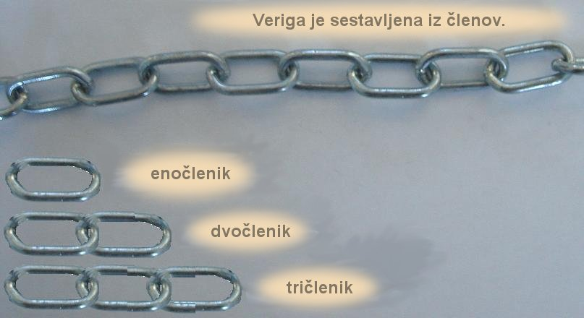
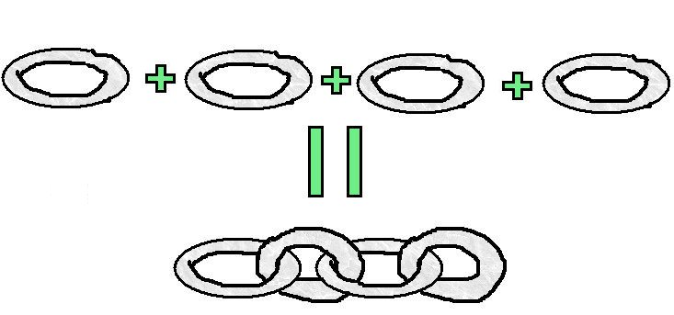
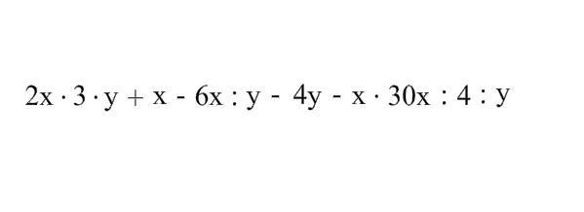
ČLENI

Slide 3
POIMENOVANJE
ŠTEVILO ČLENOV
enočlenik: 2x
dvočlenik: x + 3y
tričlenik: a + 2b + 5c
veččlenik: 5c-2s+6e-f+3
ZADNJA RAČUNSKA OPERACIJA
vsota: 3a + 7b
razlika: 3b – 5x:3
produkt: 3x(4a - b)
količnik: (4x + y):6
potenciranje: a³
korenjenje:

Slide 4
ZNAK KRAT
Izpustimo ga med:
koeficientom in spremenljivko: 4x
spremenljivkama: ab
koeficientom in oklepajem: 5(n-7)
oklepajema: (x+4)(y-3)

Slide 5
OPISOVANJE
3b – 5y:5 razlika med trikratnikom spremenljivke b in količnikom petkratnika spremenljivke y in števila 5
a³ kub spremenljivke a
(4x – 5y):5 količnik med razliko štirikratnika spremenljivke x in petkratnika spremenljivke y ter števila 5
kvadratni koren trikratnika spremenljivke a

Slide 6
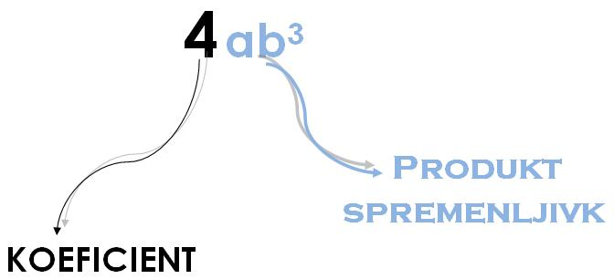
ENOČLENIK

Slide 7
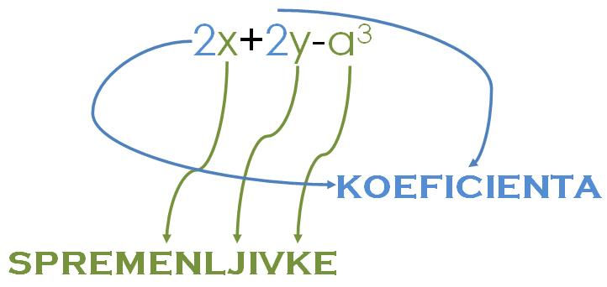
VEČČLENIK

Slide 8
RAČUNANJE
vsota enočlenikov
-8a+2a =- 6a
produkt dveh veččlenikov
produkt enočlenika in veččlenika

Slide 9
RAČUNANJE
produkt vsote in razlike enakih členov
kvadrat dvočlenika
produkt enočlenikov
vsota veččlenikov

Slide 10
POENOSTAVLJANJE
x – (x - 5) + 2(2x + 3)

Slide 11
IZPOSTAVLJANJE SKUPNEGA FAKTORJA

Slide 12
NALOGE
Reši naslednje izraze.
-(-(-x-(7y+21)+(-3y-65)))-(1-x)=
-(-a²b+3ab²)-(7a²+2b+2a²b)=

Slide 13
Zmnoži. k
Poenostavi izraz in izračunaj njegovo vrednost za y=-0,4.
ajd
y(y-4)+(y+2)(2y-1)-(3y-1,2)(y+1,2)=

